Slide 1
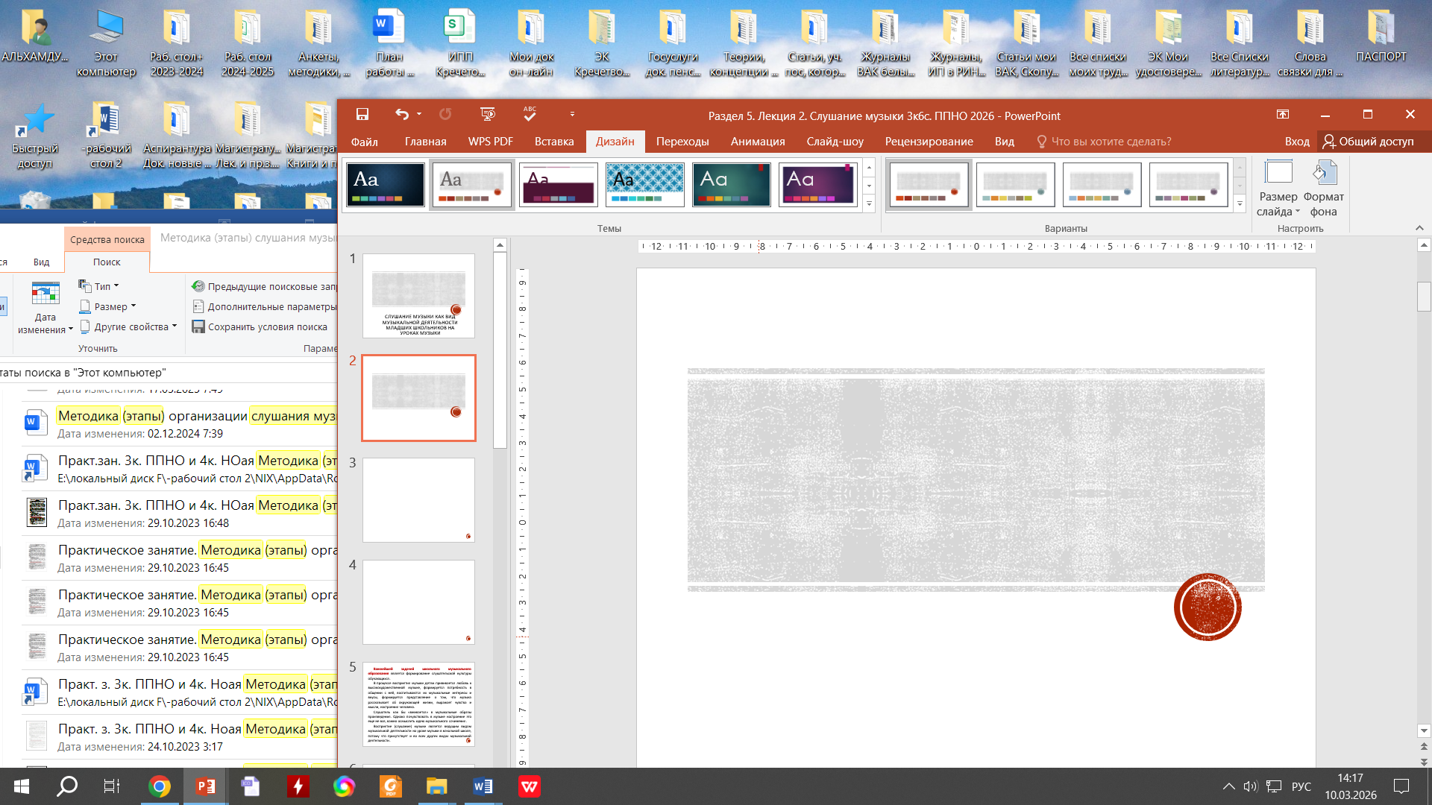

слушание музыки как вид музыкальной деятельности младших школьников
на уроках музыки
Лекция и практическое занятие
3 КУРС, ППНО

Slide 2
Важнейшей задачей школьного музыкального образования является формирование слушательской культуры обучающихся.
В процессе восприятия музыки детям прививается любовь к высокохудожественной музыке, формируется потребность в общении с ней, воспитываются их музыкальные интересы и вкусы, формируется представление о том, что музыка рассказывает об окружающей жизни, выражает чувства и мысли, настроения человека.
Слушатель как бы «вживается» в музыкальные образы произведения. Однако почувствовать в музыке настроение это еще не все, важно осмыслить идею музыкального сочинения.
Восприятие (слушание) музыки является ведущим видом музыкальной деятельности на уроке музыки в начальной школе, потому что присутствует и во всех других видах музыкальной деятельности.

Slide 3
Любовь к музыке, потребность в ней формируется у ребёнка в процессе её слушания, благодаря которому у детей развивается музыкальное восприятие, закладываются основы музыкальной культуры.
В. Сухомлинский подчёркивал: «Если в раннем детстве донести до сердца красоту музыкального произведения, если в звуках ребёнок почувствует многогранные оттенки человеческих чувств, он поднимется на такую ступеньку культуры, которая не может быть достигнута никакими другими средствами».
Для формирования эстетического восприятия музыки важно не только переживать, понимать её содержание, но и различать отдельные средства музыкальной выразительности (мелодия, ритм, лад, тембр, динамика и т.д.).
Д.Б. Кабалевский обращал внимание педагогов на то, что музыка только тогда будет выполнять свою эстетическую, познавательную и воспитательную роль, когда дети по-настоящему научатся вслушиваться в неё и размышлять о ней.

Slide 4
По сравнению с инструментальной большее влияние оказывает на детей вокальная музыка, так как основана на единстве музыкального и литературного текстов, а ребёнок всегда связывает звучание с какими-либо конкретными образами. Текст песен углубляет его представления об окружающем.
Слушание музыки является активным внутренним процессом сосредоточения, который даёт детям возможность воспринимать и понимать различные виды, жанры музыкального искусства. Музыкальное развитие – это результат, к которому необходимо стремиться в процессе воспитания и обучения.
Вид музыкальной деятельности - слушание музыки - дает возможность познакомить детей с доступной им музыкой известных композиторов, получить необходимые знания о музыке, ее выразительных средствах и музыкантах. В процессе восприятия музыки детям прививается любовь к высокохудожественной музыке, формируется потребность в общении с ней, воспитываются их музыкальные интересы и вкусы, формируется представление о том, что музыка рассказывает об окружающей жизни, выражает чувства и мысли, настроения человека.

Slide 5
Понятие «музыкальное восприятие»
Музыкальное восприятие – способность слышать и переживать музыкальное содержание (музыкальные образы) как художественное единство, а не как механическую сумму звуков /О. А. Апраксина/.
Музыкальное восприятие опирается не только на музыкально-слуховые представления, но и на жизненный опыт, который проявляется в богатстве ассоциативных связей (слуховых, зрительных, временных) и других представлений, закреплённых долговременной памятью /Б. М. Теплов/.
Оно имеет ярко выраженный творческий характер.
Развитие восприятия музыки является одной из основных задач музыкального образования.

Slide 6
Восприятие / слушание / музыки
Восприятие (слушание) музыки как вид деятельности имеет свои задачи:
знакомить детей с музыкальными произведениями разных стилей, жанров, направлений (современной, классической, народной музыки, детской, музыкой родного края), доступными их восприятию;
познакомить детей с доступной им музыкой известных композиторов, получить необходимые знания о музыке, ее выразительных средствах и музыкантах.
развивать способность эмоционально-оценочно откликаться на музыкальные произведения, воспитывая тем самым музыкальный вкус;
развивать представления о музыке (как искусстве интонируемого смысла), познакомить с простейшими средствами музыкальной выразительности;
подводить детей к запоминанию музыкальных произведений, формируя тем самым «музыкальный багаж» (тезаурус) (В.П. Ражников).

Slide 7
Начинать становление процесса музыкального восприятия у школьников следует с чувственного аспекта, с пробуждения эмоций, формирования эмоциональной отзывчивости как части музыкально-эстетической культуры.
При этом дети должны получать верные сведения о музыкальном жанре, структуре произведения, об элементах музыкальной речи, а также жизни и творчестве композитора.
В начальной школе преподаватель учит детей:
внимательно слушать музыкальные произведения от начала до конца в полной тишине, воспринимать музыку;
проникаться её эмоциональным содержанием;
делать посильный разбор произведения (эмоционально-образное содержание, средства музыкальной выразительности, структура, исполнение);
узнавать по звучанию изученные музыкальные произведения, помнить их названия и имена композиторов.

Slide 8
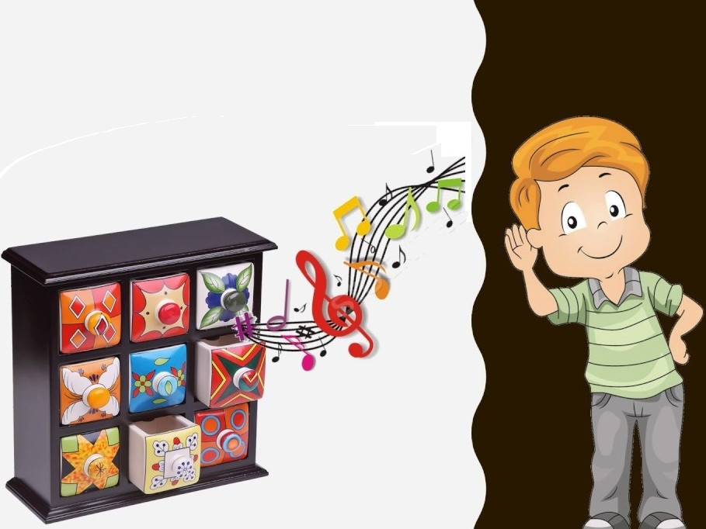
Необходимыми условиями полноценного музыкального восприятия являются:
систематическое педагогическое руководство;
эмоциональная открытость педагога и детей (выражение радости, удивления, восхищения музыкой);
интересная форма подачи музыкальных знаний
небольшие объёмы музыкальных произведений.

Slide 9
Связь восприятия с умственными процессами
Восприятие музыки тесно связано с умственными процессами, т.е. требует внимания, воображения, наблюдательности, сообразительности.
Дети в процессе восприятия музыки прислушиваются к звучанию, сравнивают по высоте звуки, определяют как музыкальное произведение повлияло на их эмоции и чувства, отмечают характерные смысловые особенности художественного образа, учатся разбираться в средствах музыкальной выразительности (мелодия, ритм, темп, тембр, лады музыки, регистры) и структуре произведения (определяют период, одночасовую, двухчастную или трёхчастную форму произведения).
После прослушивания музыкального произведения, ученик делает первые обобщения и сравнения; определяет общий характер музыки, замечает, что литературный текст песни ярко выражен средствами музыкальной выразительности. Эти первые попытки эстетической оценки требуют активной умственной деятельности и достигаются в сотрудничестве с учителем.

Slide 10
Основные типы (стадии) слушательской реакции на восприятие музыки
Психолого-педагогической науке известны три основных типа слушательской реакции:
а) полное непонимание (когда восприятие музыки ощущается как звуковой хаос, лишенный организующего начала);
б) обобщенное, малодифференцированное восприятие музыки (без глубокого проникновения во внутреннюю структуру произведения с непосредственной эмоциональной реакцией);
в) истинное понимание музыки (с осознанием связей, составляющих ее элементов, ее внутренней структуры); его конечный результат – восприятие целостного музыкального образа как явления осмысленного.

Slide 11
Вопросы для самоконтроля:
Что является важнейшей задачей школьного музыкального образования?
Что прививается, воспитывается, форсируется у детей в процессе восприятия (слушания) музыки, о чём рассказывает музыка?
Как понять музыку и что важно осмыслить слушателю?
Каким видом музыкальной деятельности является восприятие (слушание) музыки?
Перечислите и охарактеризуйте задачи восприятия музыки как вида деятельности детей?
Назовите автора понятия «музыкальный багаж» (тезаурус)?
Какие возможности дает младшим школьникам слушание музыки?
Раскройте понятие «музыкальное восприятие» (О.А. Апраксина).
Раскройте понятие «музыкальное восприятие» (Б. М. Теплов).
Какой имеет ярко выраженный характер музыкальное восприятие?
Назовите одну из основных задач музыкального образования?
Охарактеризуйте связь восприятия музыки с умственными процессами.
Что происходит в процессе восприятия музыки?
Каким образом активизируется умственная деятельность учеников после прослушивания музыкального произведения в сотрудничестве с учителем?

Slide 12
Вопросы для самоконтроля:
15. Назовите свойства музыкального восприятия.
16. Какие основные типы (стадии) слушательской реакции для организации работы с детьми известны психолого-педагогической науке?
17. С чего надо начинать становление процесса музыкального восприятия у школьников
18. Какие важные сведения должны получать школьники на уроках музыки?
19. Чему учит детей в процессе слушания музыки преподаватель в начальной школе?
20.Назовите необходимые условия полноценного музыкального восприятия?
Творческое задание: составить фрагмент урока музыки по слушанию музыки (найти календарно-тематическое планирование урока музыки в первом классе - весенний триместр, 2026 год)

Slide 13
Список рекомендуемой литературы
Байбородова, Л.В. Преподавание музыки в начальной школе : учебник для вузов / Л.В. Байбородова, О.М. Фалетрова, С.А. Томчук. — 2-е изд., испр. и доп. — Москва : Издательство Юрайт, 2026. — 248 с. — (Высшее образование). — ISBN 978-5-534-06342-4. — Текст : электронный // Образовательная платформа Юрайт [сайт]. — URL: https://urait.ru/bcode/585151
Безбородова Л.А., Алиев Ю.М.-Б. Методика преподавания музыки в общеобразовательных учреждениях» (Безбородова, Л.А. Методика преподавания музыки в общеобразовательных учреждениях : учебное пособие / Л.А. Безбородова, Ю.М. Алиев. — 2-е изд., перераб. и доп. — Санкт-Петербург : Планета музыки, 2014. — ISBN 978-5-8114-1731-5. — Текст : электронный // Лань : электронно-библиотечная система. — URL: https://e.lanbook.com/book/51926. — Режим доступа: для авториз. пользователей. — С. 208. - URL: https://reader.lanbook.com/book/51926#208
Статья Пунтусовой В.В., учителя музыки. Слушание музыки как вид деятельности на уроках музыки. - URL: https://www.leocdn.ru/uploadsForSiteId/200265/content/d0b2835e-00c0-43ad-9c90-2b65d8d39c71.pdf

Slide 14
ПРАКТИЧЕСКОЕ ЗАНЯТИЕ
Слушание музыки как вид музыкальной деятельности направлен:
на освоение детьми музыкальной культуры;
личностное, индивидуальное постижение высокохудожественных образцов музыки в разнообразных формах и жанрах;
углубление эмоциональной, эстетической и нравственной сфер личности обучающихся.
Младшие школьники могут стать подлинными любителями серьезной музыки, но главное - они должны стать культурными слушателями, активно и с интересом воспринимающими настоящую музыку, способными иметь суждение о воспринимаемой ими музыке и определять свое отношение к услышанному.
Методические приемы, способствующие активизации восприятия музыки:
сравнение музыкальных произведений;
моделирование образной ситуации;
вокализация доступных мелодий инструментальных произведений;
пластическое интонирование - передача характера музыки движением;
цветовое воплощение музыкального образа (без конкретного изображения).

Slide 15
Структура (этапы) организации процесса восприятия
(слушания) музыки
Условно выделяют пять основных этапов в организации процесса восприятия музыкального произведения:
ВСТУПИТЕЛЬНОЕ СЛОВО УЧИТЕЛЯ (краткое и образное вступительное слово учителя, направленное на знакомство детей с музыкальным произведением, интересными фактами из биографии композитора или исполнителе; заинтересовать их, активизировать внимание детей, мотивировать на восприятие музыки).
СЛУШАНИЕ МУЗЫКИ (первоначальное прослушивание музыкального произведения в полной тишине).
АНАЛИЗ-БЕСЕДА о прослушанном произведении (разбор полученных впечатлений, привлечение внимания детей к основным средствам музыкальной выразительности).
ПОВТОРНОЕ СЛУШАНИЕ МУЗЫКИ (уточнение отдельных средств музыкальной выразительности, закрепление представлений о прослушанном произведении, готовность рассуждать о нём, дать свою оценку, проявить желание послушать его ещё раз).
ПОДВЕДЕНИЕ ИТОГА. РЕФЛЕКСИЯ (учитель задает вопросы ученикам о музыке, акцентируя внимание на основные понятия, введенные в процессе слушания музыки, которые направлены на уточнение и закрепление знаний (насколько дети усвоили содержание музыкального произведения).

Slide 16
ОРГАНИЗАЦИЯ ПРОЦЕССА СЛУШАНИЯ МУЗЫКИ
Методика организации слушания музыки
Вступительное слово учителя.
Вступительная беседа, главной целью которой является заинтересовать детей. Во вступительной беседе можно кратко рассказать о композиторе, о названии, о том, кто исполняет и какие музыкальные инструменты звучат.
Во вступительном слове может быть и определённая установка на восприятие музыки с помощью литературного или поэтического произведения, репродукции картины, исторического события и т.д.
Его задачи:
- заинтересовать обучающихся тем, что им предстоит услышать, создать установку на восприятие;
-вступительное слово может быть коротким или достаточно развернутым, в редких случаях может даже отсутствовать;
- во вступительном слове начинается с формирования ключевых понятии;
- вступление может быть построено при помощи сочетания самых различных методов, однако всегда должно быть ярким, образным, точным по смыслу;

Slide 17
- содержание вступления должно ориентировать детей на понимание выразительной стороны произведения. Учитель должен познакомить детей с новыми знаниями о музыке, например, со средствами музыкальной выразительности (мелодия, темп, ритм, тембр, лады музыки, динамика, регистры и др.), которые он проверит на третьем этапе «Анализ-беседа» во время опроса детей, чтобы, если ученики не освоили новые знания еще раз разъяснить и закрепить;
- обязательным завершающим компонентом вступительного слова является постановка перед слушателями задачи, выражающейся в конкретном вопросе-задании, которое надо выполнить в процессе восприятия; суть задачи имеет непосредственную связь с темой и целью урока;
- вступительное слово в целом и задача должны носить проблемно-поисковый характер, не давать готовых понятий, а создавать условия для того, чтобы дети сами смогли в процессе творческого поиска прийти к ответу самостоятельно.

Slide 18
2. Слушание музыки (первоначальное слушание музыки в полной тишине)
3. Беседа о прослушанном произведении
Вопросы для обсуждения:
Какое настроение у музыки?
О чем рассказывает музыка?
Какие образы-картинки ты представляешь себе во время прослушивания этой музыки?
Подбери слова, подходящие для твоего переживания музыки и расскажи о них.
Тебе понравилась музыка?
Какое название ты бы дал этой музыке?
Почему автор назвал музыкальное произведение именно так, а не иначе?»
Кто сможет передать основную музыкальную мысль стихотворной строкой, образным сравнением?
4. Повторное слушание музыки (необходимо обратить внимание на то, какой характер имеет мелодия и средства музыкальной выразительности (темп, динамика, регистр, ритм, лад и др.), какой образ возникает в сознании слушателя).

Slide 19
5. Подведение итогов. Рефлексия.
Вопросы:
1. Что ты почувствовал? (отвечая на первый вопрос, дети говорят об эмоциональном воздействии музыки на человека, что он почувствовал в музыке (настроение, характер, музыкальный образ). Это эмоциональный отклик учеников на музыку. Чем взволновала, чем обрадовала музыка, вызвала к себе интерес).
2. Что ты услышал? (ученик должен четко и ясно демонстрировать знания жанров музыкальных произведений – песня, танец или марш; средства музыкальной выразительности – тема, ритм, динамика, регистр, лад и т.д. После того, как дети осознали жанровые особенности музыкального произведения и средства музыкальной выразительности, можно говорить о выразительности и изобразительности в музыке).
3. Что ты понял? (дети должны постараться понять идею музыкального произведения, что хотел сказать композитор слушателям).
После выполнения задания все детские рисунки оформляются в виде выставки и проводится обсуждение рисунков вместе с детьми, находя слова поощрения для каждого. Высказывания детей по поводу своих работ и работ сверстников также учитываются при оценивании результатов.

Slide 20
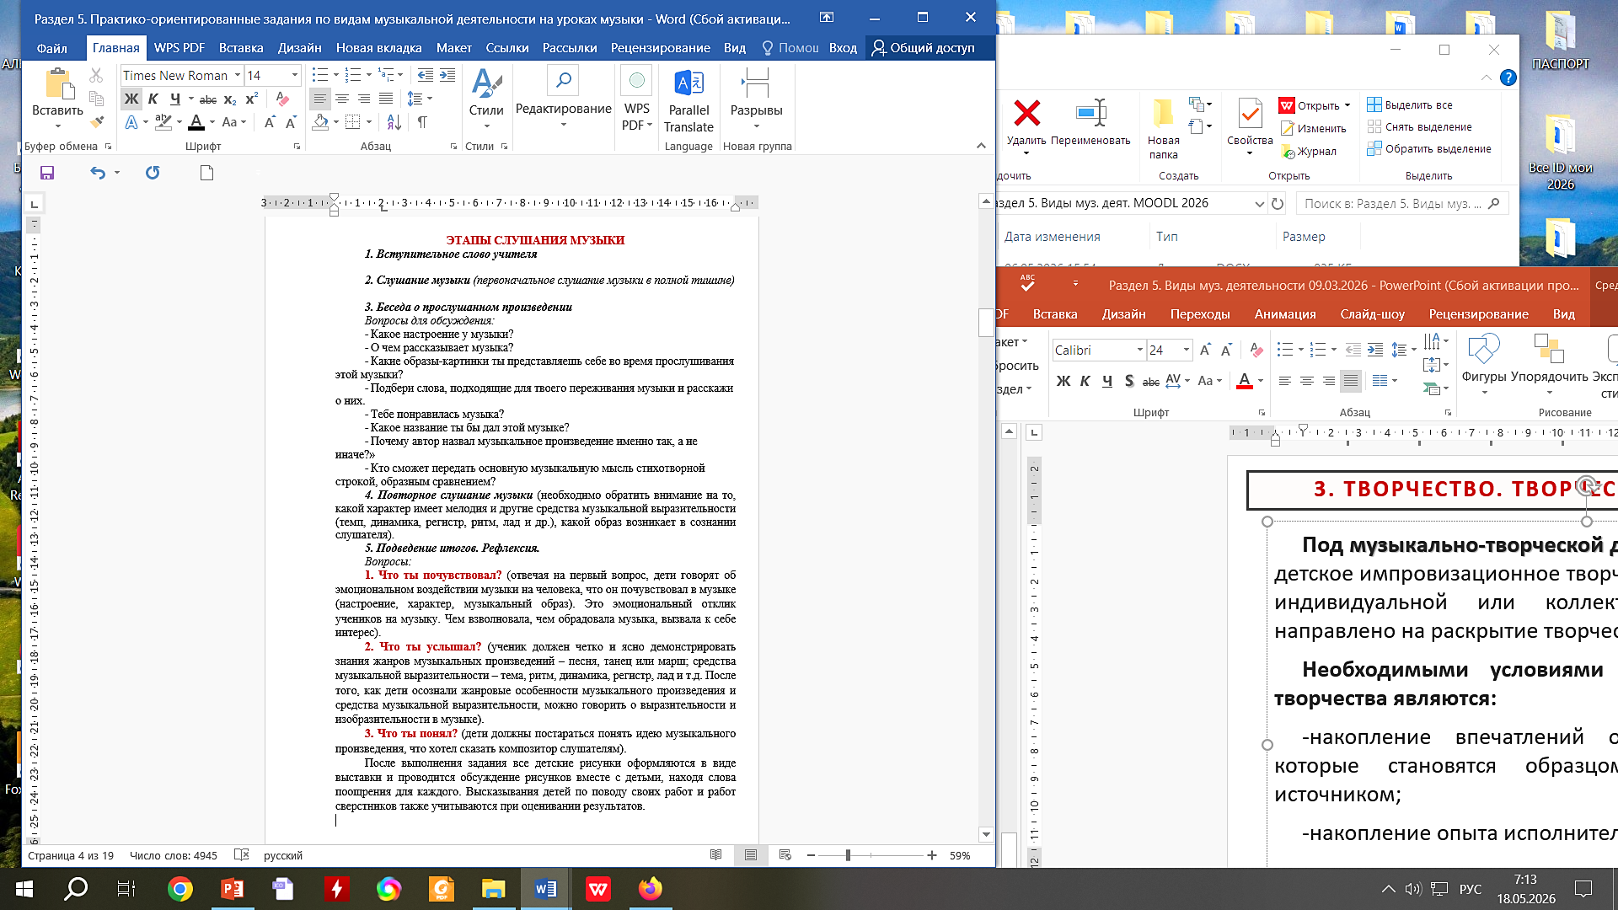

Slide 21
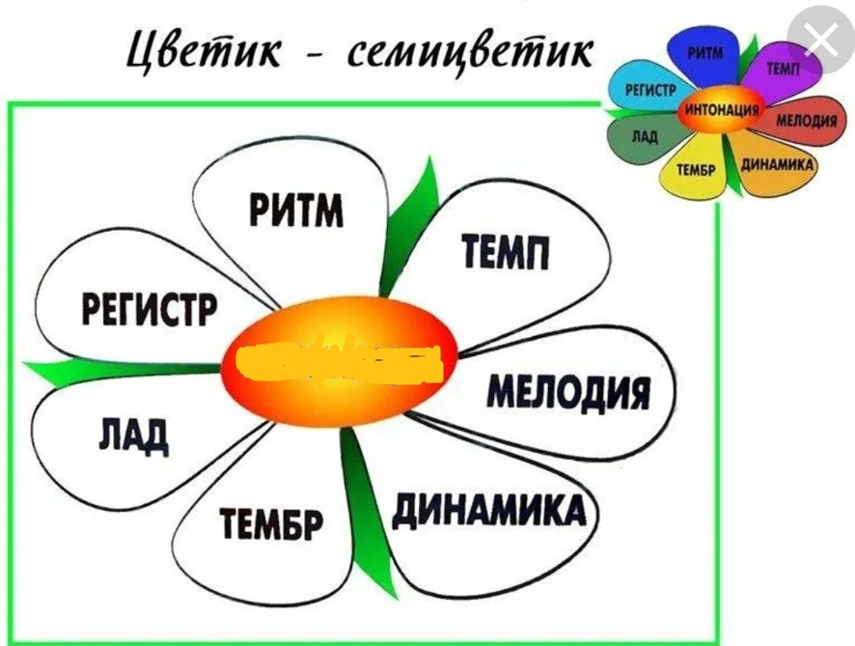
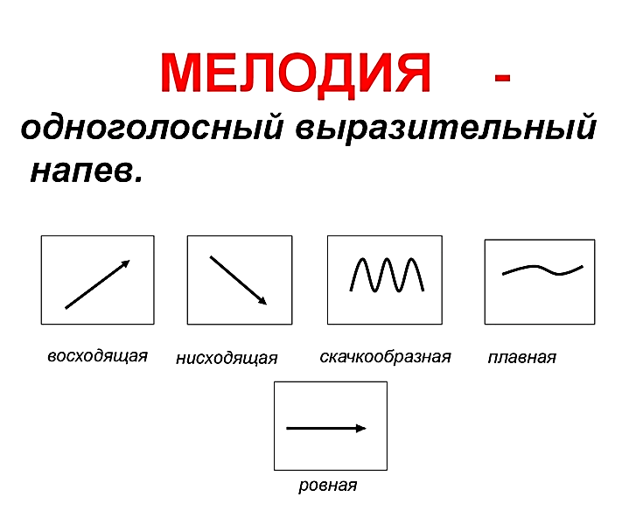
Средства музыкальной выразительности

Slide 22
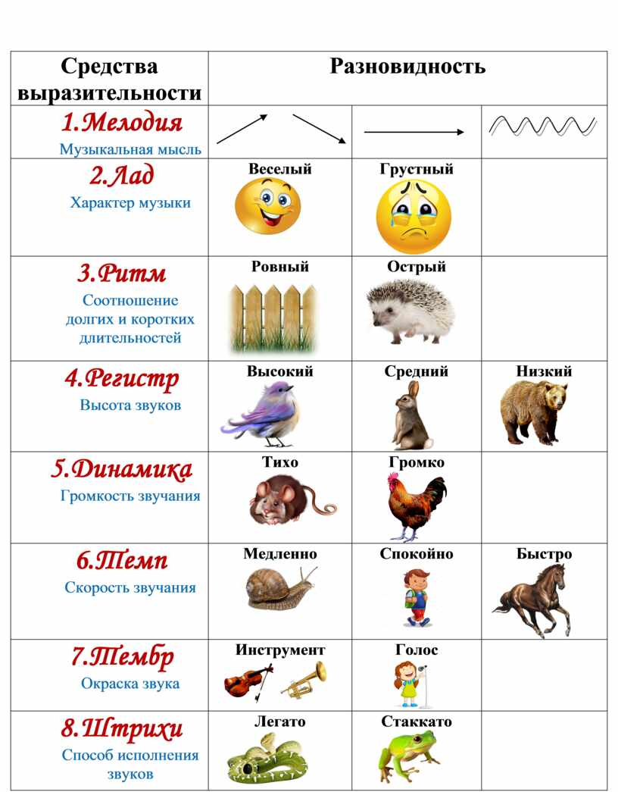

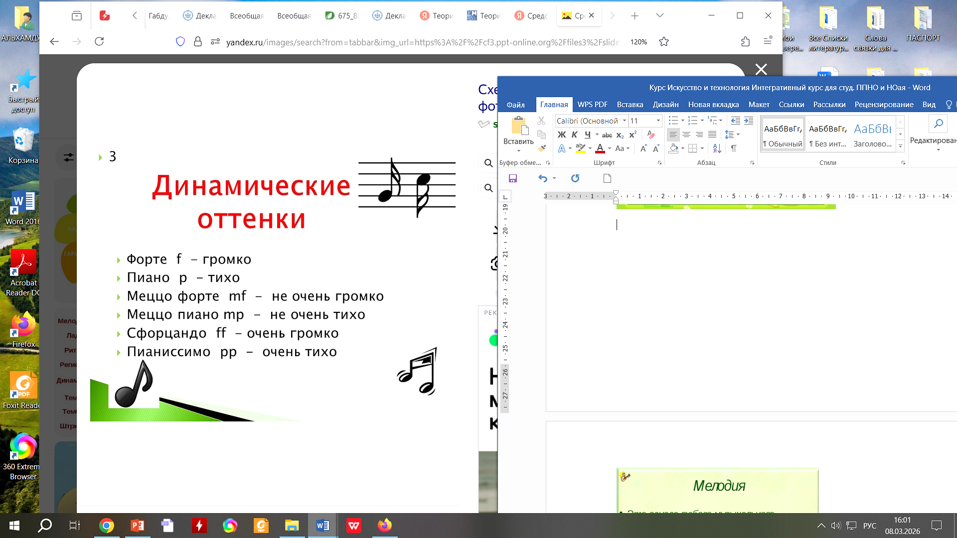
СРЕДСТВА МУЗЫКАЛЬНОЙ ВЫРАЗИТИЛЬНОСТИ

Slide 23
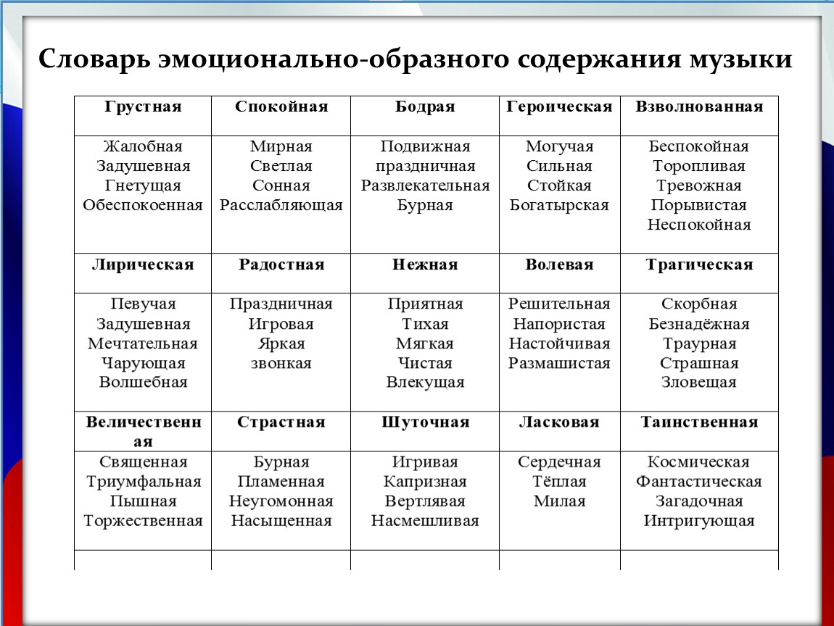

Slide 24
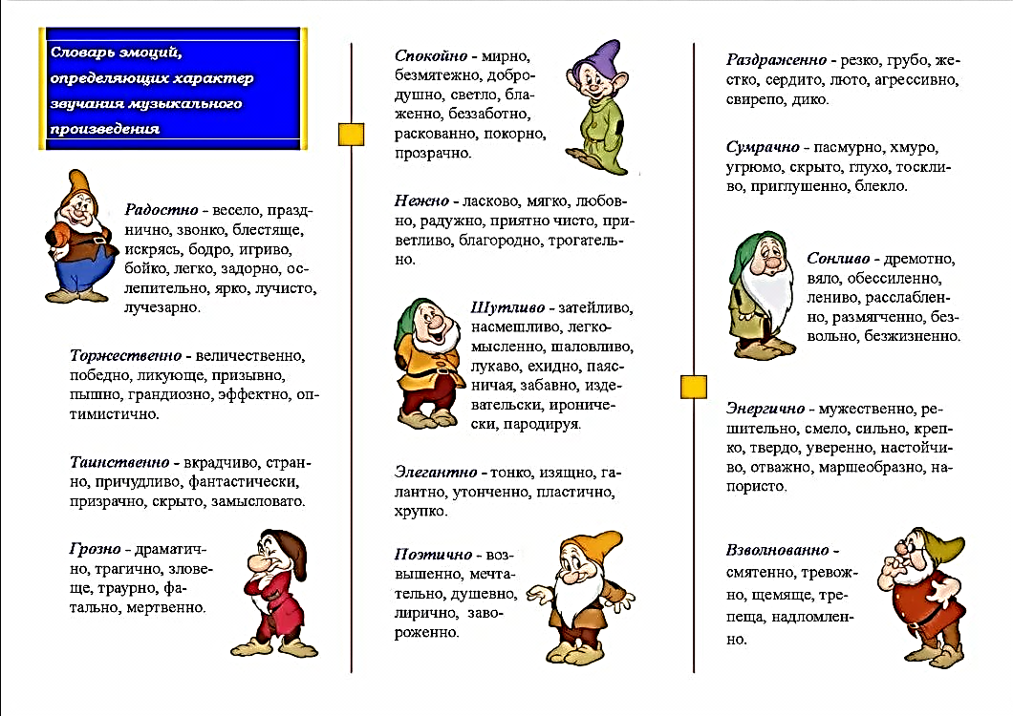

Slide 25
ПЛАН АНАЛИЗА МУЗЫКАЛЬНОГО ПРОИЗВЕДЕНИЯ:
Выявление главного настроения
1.Какие чувства передаются в музыке?
2.Испытал ли ты их или просто бесстрастно зарегистрировал?
3.Какие эпизоды понравились тебе больше всего?
2) Определение средств музыкальной выразительности
3) Развитие художественного образа (умение следить за развитием образа предполагает умение слушателя передать словами то, что он слышит). Помогает поиск своего названия к произведению, использование произведений других видов искусства со сходными эмоциональными состояниями.
1. Как это произведение начинается?
2. Какой характер имеет мелодия и другие средства музыкальной выразительности?
3. Какой образ возникает в твоём сознании?
4. Как он дальше развивается: плавно, постепенно или с резкими контрастами?
5. К чему привело это развитие?
6. Как заканчивается это произведение?

Slide 26
4) Постижение главной идеи произведения
1. Как ты думаешь, для чего автор создал это произведение?
2. Какая основная мысль владела им в процессе его создания?
3. Что он хотел сказать людям своей музыкой?
4. Почему композитор назвал произведение именно так?
5. Как можно было бы передать главную мысль произведения каким-нибудь афоризмом, строчкой стихотворения, образным сравнением?
5) Образ автора
1. Какое мироощущение и мировосприятие отличает музыку данного композитора?
2. В чем ты видишь смысл его нравственных исканий, эстетических взглядов?
3. Каково отношение композитора к своим героям?
6) Личностный подход к произведению
1. Какие события из твоей жизни напоминает тебе эта музыка?
2. Какие воспоминания и надежды она пробуждает?
3. Что бы тебе захотелось сделать, прослушав эту музыку?

Slide 27
Примерные вопросы к целостному анализу музыкального произведения:
- О чем это произведение?
- Как бы вы его назвали и почему?
- Сколько в нем героев?
- Как они действуют?
- Какими показаны герои?
- Чему они нас учат?
- Почему музыка звучит взволнованно (спокойно, решительно, жалобно и пр.)?
Или:
- Помните ли вы свои впечатления от этой музыки, полученные на прошлом уроке?
- Что важнее в песне – мелодия или слова?
- А в человеке что важнее – ум или сердце?
- Где бы она могла звучать в жизни и с кем бы ты хотел ее слушать?
- Что переживал композитор, когда писал эту музыку?
- Какие чувства он хотел передать?
- Звучала ли у вас в душе подобная музыка? Когда?
- Какие события в своей жизни вы могли бы связать с этой музыкой? Какими средствами пользуется композитор, чтобы создать музыкальный образ (определить характер мелодии, аккомпанемента, регистр, динамические оттенки, лад, темп и т.д.)?
- Каков жанр («кит»)?
- Почему так решили?
- Каков характер музыки?
- Композиторская или народная?
- Почему?
- Что ярче рисует героев – мелодия или аккомпанемент?
- Какие тембры инструментов использует композитор, для чего и т.д.

Slide 28
СХЕМА АНАЛИЗА МУЗЫКАЛЬНОГО ПРОИЗВЕДЕНИЯ
Автор произведения – Ф.И.О. композитора или народное (какому народу принадлежит).
Музыкальный образ – о чём или о ком идёт речь в произведении (лирический, драматический, эпический, образы любви, мира, войны, природы, добра, счастья и т.д.)
Характер, настроение – (по словарю эмоционально-образного содержания музыки)
Интонация – выразительные и изобразительные - выражение чувств и настроений: повествовательная, вопросительная, восклицательная, настойчивая, стремительная и т.д.
Музыкальный жанр – простые - марш, песня, танец; вокальные (песня, ария, романс, элегия, баллада, серенада, баркарола, вокализ, гимн, ода и т.д.), инструментальные (камерная-пьеса, этюд, прелюдия, песня без слов, юмореска, рондо, токката, соната, ноктюрн, сюита; симфоническая- симфония, увертюра, концерт, симфоническая сюита, симфоническая поэма); музыкально-сценические жанры (опера, балет, оперетта, мюзикл).

Slide 29
Мелодия – плавная, волнообразная, скачкообразная, на одном звуке, движение вверх, движение вниз.
Ритм – ровный, острый, пунктирный; песенный – спокойный, плавный; танцевальный – ритм вальса, польки, пляски; маршевый – упругий, пунктирный.
Лад – минор, мажор.
Регистр – низкий, средний, высокий.
Темп – быстро, умеренно, медленно.
Динамические оттенки – очень тихо (pp), тихо (p), умеренно тихо (mp), умеренно громко (mf), громко(f), очень громко (ff), постепенное ослабление звука (<), постепенное усиление звука (>).
Музыкальная форма – одночастная – одно настроение, нет контраста (А); двухчастная (А+В), трехчастная (А+В+А или А+В+С), рондо (А+Б+А+С+А+Д+А), вариации (А+А1+А2+А3+А4+А5).
Звуковедение (штрихи) – легато - плавно, стаккато – отрывисто, маркато – тяжело, отдельно.
Тембр – окраска музыки (голос, инструменты). Исполнители: солист, хор, оркестр; певческие голоса – женские: сопрано, альт, контральто; мужские: тенор, баритон, бас; детские. Муз. инструменты.
Оттенки музыки: светлый, яркий, теплый, темный, суровый, массивный, мрачный.

Slide 30
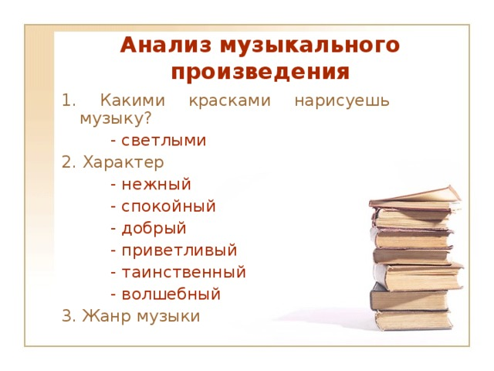

Slide 31
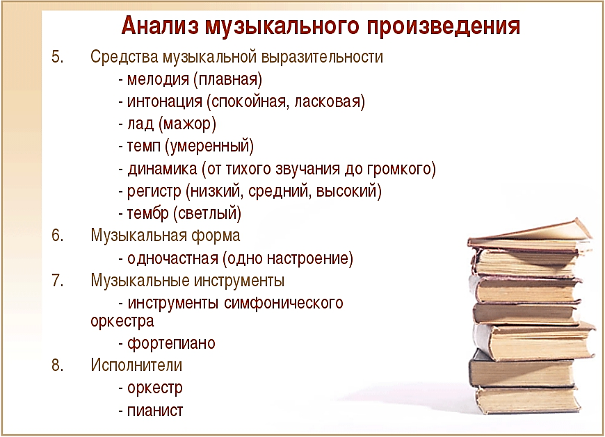

Slide 32


Slide 33
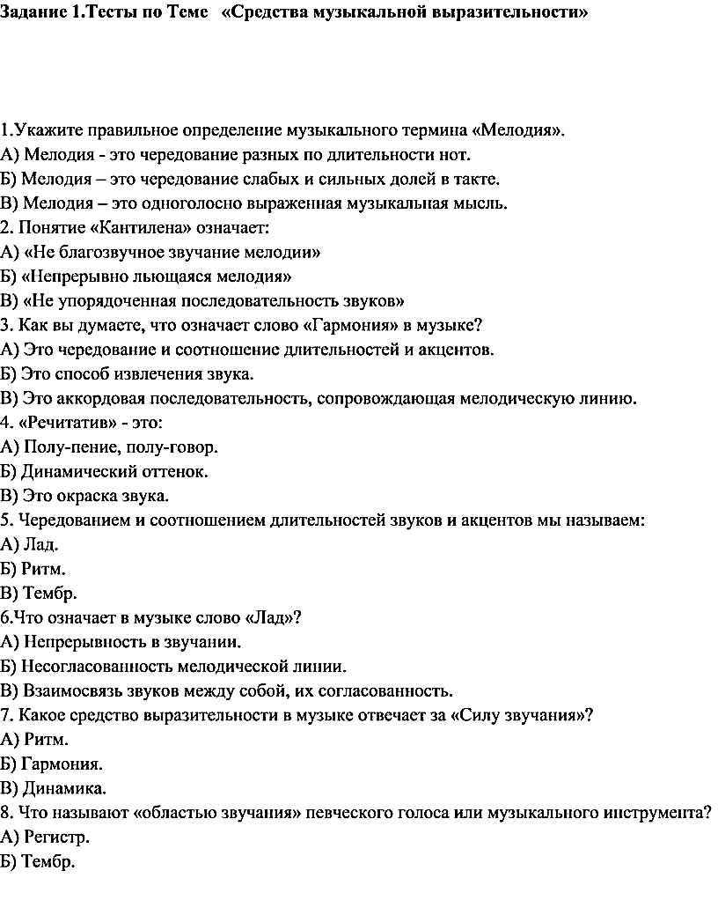
Задание 1. Тесты по теме: «Средства музыкальной выразительности»

Slide 34
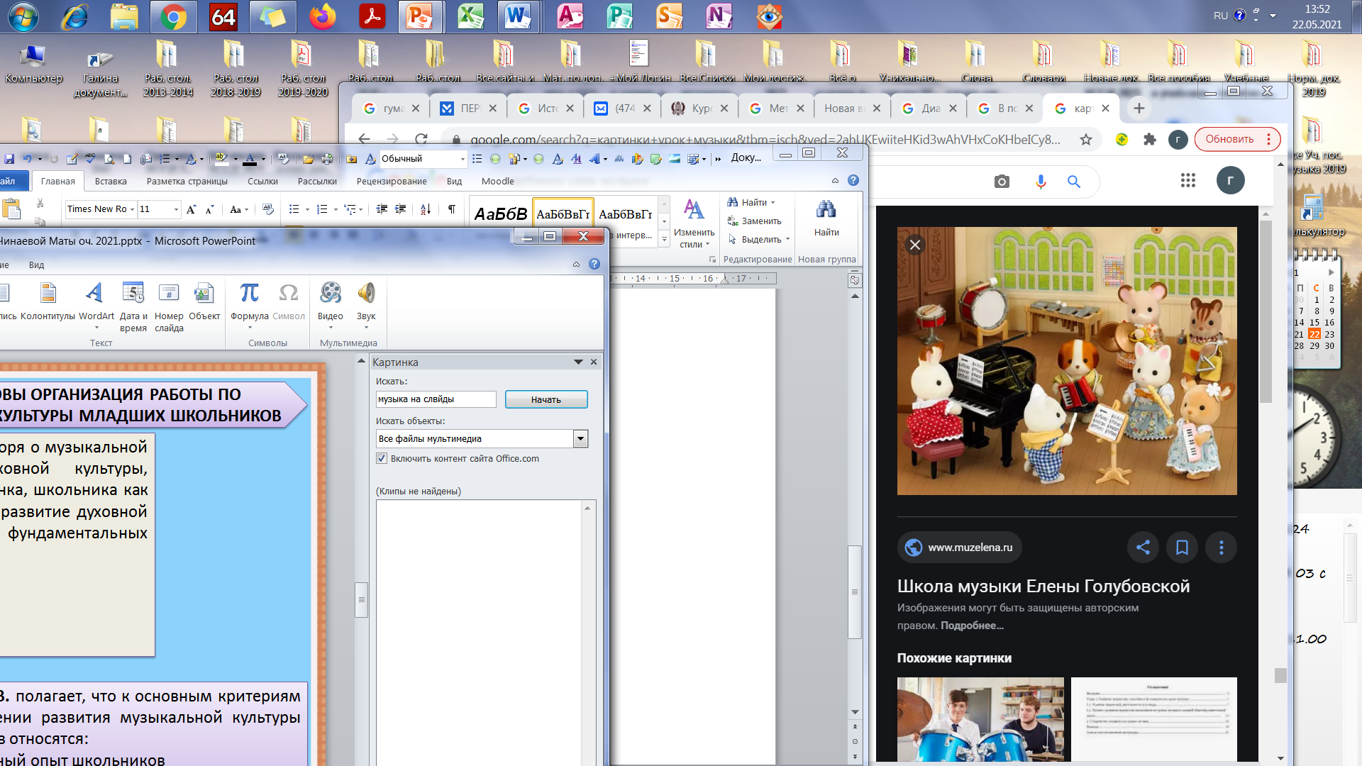

Slide 35
